Slide 1
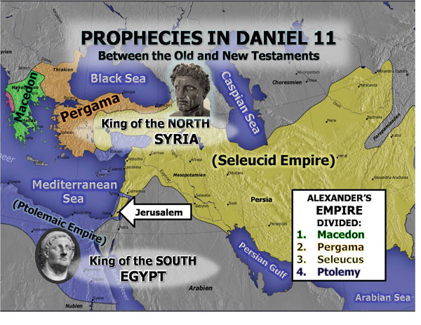
EL FUERTE PREGON PRESENTA:
EL SURGIMIENTO Y LA CAIDA DEL REY DEL SUR

Slide 2
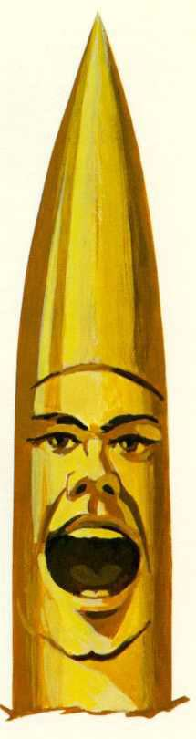
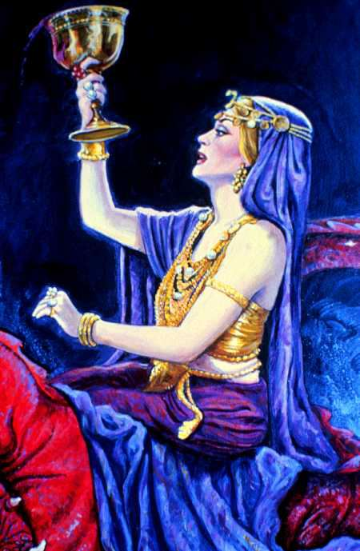
En temas anteriores veíamos algunos de los nombres del anti-Cristo: El es la bestia, el cuerno pequeño y la ramera llamada Jezabel y Babilonia la Grande
En Daniel 11 es conocido con un nombre muy especial:
EL REY DEL NORTE

Slide 3
Por qué el rey del Norte es el anti-Cristo?
Contamina el santuario, quita el continuo sacrificio y pone la abominación desoladora (Dan.11:31)
Igual que el cuerno pequeño (Dan. 8:11).
Persigue y mata a los santos (Dan.11:33)
Igual que el cuerno pequeño (Dan. 7:25) y la Ramera Babilonia (Apoc. 17:5,6)
Se engrandece contra Dios (Dan. 11:36)
Igual que el cuerno pequeño (Dan. 7:25) y el inicuo o hijo de perdición (2 Tes. 2:4)

Slide 4
Otras de las obras del rey del Norte lo identifican plenamente
Implanta la abominación desoladora (Dan. 11:31). Esta palabra en hebreo “shiqquts” significa: “idolatría detestable”. Este rey implanta la idolatría en la iglesia cristiana: veneración a las imágenes y a los hombres.
No hace caso del amor de las mujeres (vs.37), que no es otra cosa que el celibato.

Slide 5
Otras de las obras del rey del Norte lo identifican plenamente
Honra al dios de las fortalezas (Mauzim) (vs. 38) que no es otra cosa que establecer un santo protector para cada ciudad, actividad o cosa.
Colma de honores a los que lo reconozcan, (vs. 39). Ya en Apocalipsis se le ve aliado con los reyes y poderosos de la tierra (Ap. 17:2)

Slide 6
Pero habrá alguien que se le opondrá y es el REY DEL SUR

Slide 7
IDENTIFICANDO AL REY DEL SUR
DE ACUERDO A LAS COORDENADAS GEOGRAFICAS
EN LA BIBLIA

Slide 8
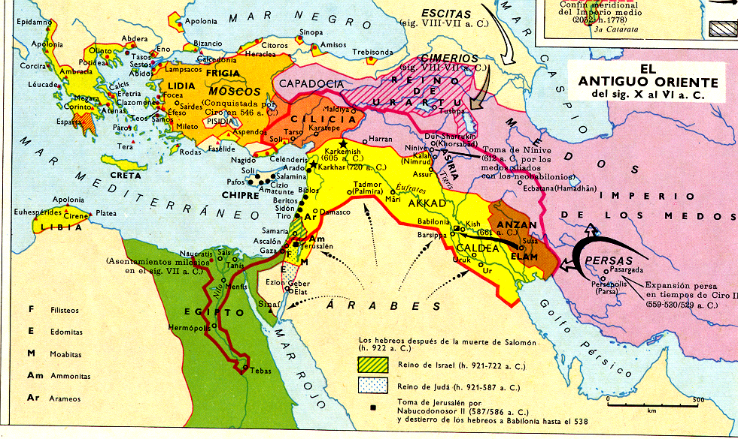
Para entender quién es, debemos conocer el significado de las coordenadas geográficas

Slide 9
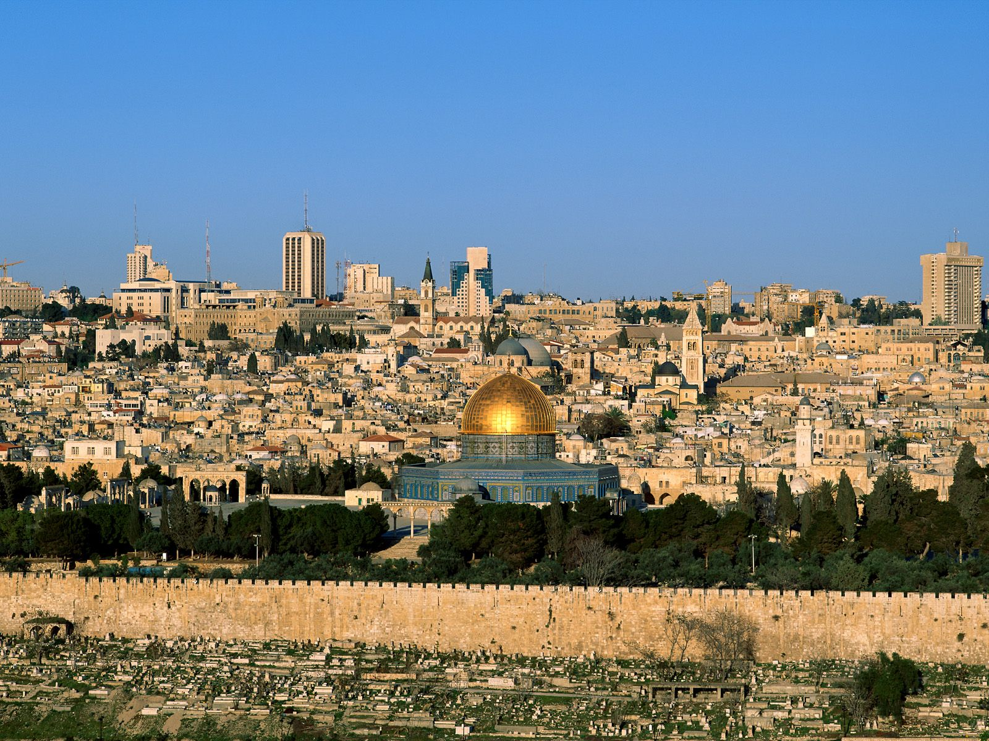
ISRAEL ES LA TIERRA GLORIOSA
ES EL EJE EN TORNO AL CUAL
GIRAN LOS DEMAS REINOS

Slide 10
Las profecías fueron dadas inicialmente en el contexto de Israel como el pueblo elegido de Dios.
Todos los demás reinos luchaban por poseerlo. Cuáles eran esos reinos?

Slide 11

EL REINO QUE QUEDABA AL NORTE
O C C I D E N T E
EL REINO DEL
OR I E N T E
EL REINO DEL SUR

Slide 12
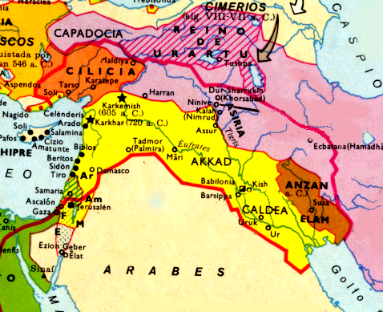
LA TIERRA GLORIOSA

Slide 13
EL REY DEL NORTE
Babilonia
ISRAEL

Slide 14
EL REY DEL ORIENTE
Babilonia
MEDOPERSIA
ISRAEL

Slide 15
EL REY DEL SUR
Babilonia
MEDOPERSIA
ISRAEL
EGIPTO

Slide 16
EL OCCIDENTE
Mar
Babilonia
MEDOPERSIA
ISRAEL
EGIPTO

Slide 17
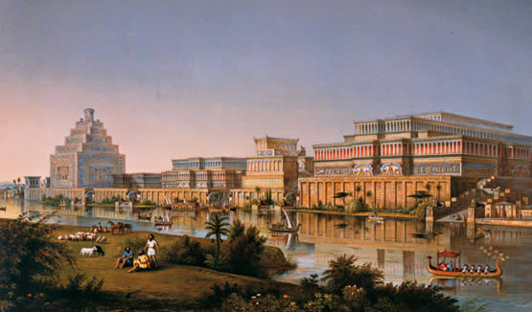
El reino del norte - Babilonia
Babilonia se caracterizó por ser enemiga del pueblo de Dios.
Su rey se auto-proclamó Dios. El fue el que levantó una imagen y ordenó a todo el mundo a adorarla.

Slide 18
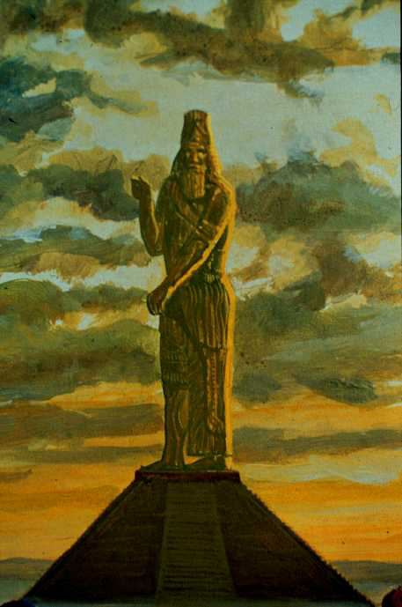
Babilonia hizo una imagen y ordenó matar a quien no la adorase
“El rey Nabucodonosor hizo una estatua de oro cuya altura era de 60 codos y su anchura de 6 codos, y la levantó en la llanura de Dura, en la provincia de Babilonia.
“(Y ordenó que) Cualquiera que no se postre y rinda homenaje, en la misma hora será echado dentro de un horno de fuego ardiendo.” (Daniel 3:1,6)

Slide 19
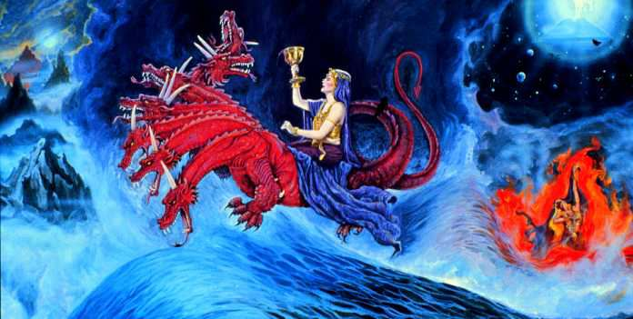
LA BABILONIA APOCALIPTICA
Apoc. 17:5,6
Es la gran ciudad que tiene tres partes: Las de la triple alianza entre el dragón (Satanás), la bestia (El anti-Cristo) y el falso profeta.
Este es el nombre que lleva sobre su frente la ramera que está ebria con la sangre de los santos

Slide 20
LA BABILONIA POCALIPTICA
Es aquella a la cual también se le levanta una imagen y todo aquel que no la adore será muerto. A todos sus seguidores les pondrá la marca del 666. (Apoc. 13:14-18).
NO ES OTRA COSA QUE EL ANTI-CRISTO.

Slide 21
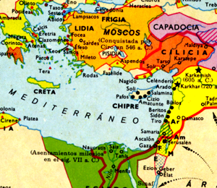
El rey del norte debe su poder en gran medida al Occidente: LAS AGUAS!!
Israel
Mar Mediterráneo

Slide 22
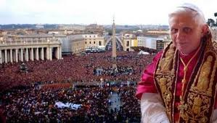
LAS AGUAS
“Me dijo también: Las aguas que has visto donde la ramera se sienta, son pueblos, muchedumbres, naciones y lenguas” (Apoc. 17:15)

Slide 23
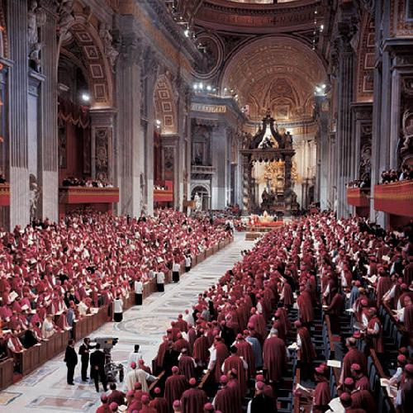
LAS AGUAS SON EL APOYO DEL REINO DEL ANTICRISTO A QUIEN DIOS CASTIGARA
“Vino entonces uno de los siete ángeles que tenían las siete copas, y habló conmigo diciéndome: Ven acá, y te mostraré la sentencia contra la gran ramera, la que está sentada sobre muchas aguas” (Apoc. 17:1)

Slide 24
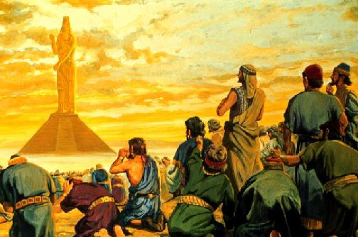
ESTE SISTEMA O REINO DOMINA SOBRE LA TIERRA
“… También se le dio autoridad sobre toda tribu, pueblo, lengua y nación.
“Y la adoraron todos los moradores de la tierra cuyos nombres no estaban escritos en el libro de la vida del Cordero...” (Ap. 13:7,8)

Slide 25
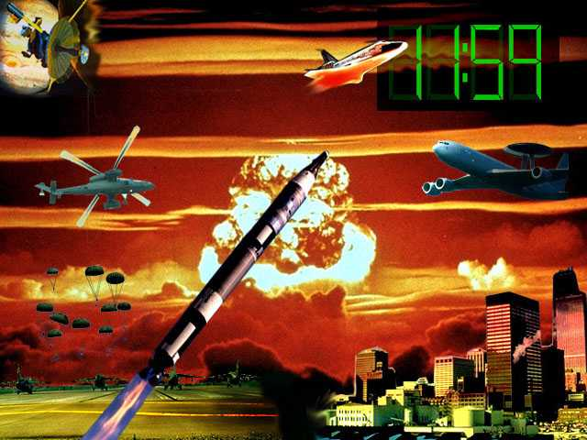
SEGUN LA PROFECIA, EL REY DEL NORTE TIENEN UN RIVAL!
“PERO AL CABO DEL TIEMPO (FINAL DEL TIEMPO), EL REY DEL SUR CONTENDERA CON EL (REY DEL NORTE)…” (Dan. 11:40)

Slide 26
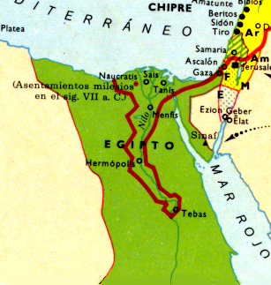
Y QUIEN ERA
EL REY DEL SUR
El rey del sur geográficamente era Egipto y representaba al reino que, en tiempos de Moisés, se jactó de desconocer a Dios, que se negó a obedecerle.

Slide 27
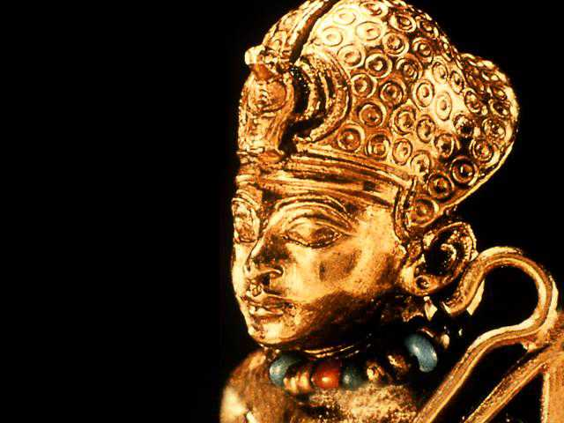
EL REY DEL SUR
RECHAZA A DIOS
“Pero el faraón respondió: ¿Quién es Jehovah para que yo escuche su voz y deje ir a Israel? Yo no conozco a Jehovah, ni tampoco dejaré ir a Israel.” (Exo. 5:2)

Slide 28
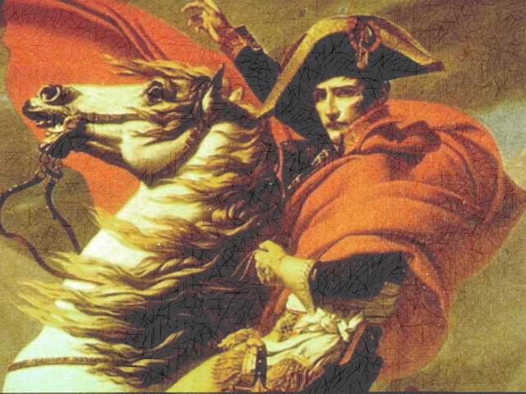
EL REY DEL SUR ESPIRITUAL
Egipto espiritual se caracteriza porque rechaza, como el faraón de antaño, abiertamente el mensaje de los dos testigos de Dios o sea su Palabra.
(Antiguo y Nuevo Testamento) (Apoc. 11:3-11)

Slide 29
EL ATEISMO FRANCES
Fue el rey del sur espiritual, Francia, quien rechazó la Palabra de Dios y proclamó a la razón en su lugar a fines del siglo XVIII. (M.A. Thiers, Historia de la Revolución francesa, vol. 2, pg. 370, 371)

Slide 30
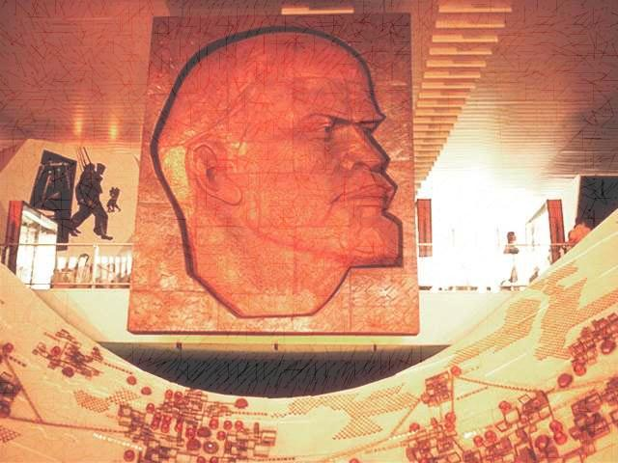
EL REY DEL SUR
AL FINAL DEL TIEMPO
Sólo ha habido un reino que se ha opuesto al anti-Cristo en este tiempo del fin.
Ha sido un reino con las características de Egipto y de Francia: Un reino que ha proclamado el ATEISMO

Slide 31
La Matanza de San Bartolomé
Pero lo más inicuo que se registra en el lóbrego catálogo de los crímenes, el más horrible de los actos diabólicos de aquella sucesión de siglos espantosos, fue la "matanza de San Bartolomé." Todavía se estremece horrorizado el mundo al recordar las escenas de aquella carnicería, la más vil y alevosa que se registra. El rey de Francia instado por los sacerdotes y prelados de Roma sancionó tan espantoso crimen. El tañido de una campana, resonando a medianoche, dio la señal del degüello. Millares de protestantes que dormían tranquilamente en sus casas, confiando en la palabra que les había dado el rey, asegurándoles protección, fueron arrastrados a la calle sin previo aviso y asesinados a sangre fría.

Slide 32
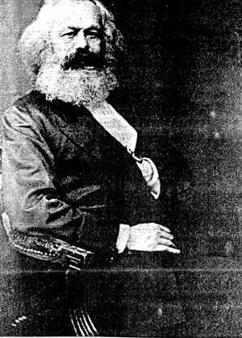
EL COMUNISMO:
EL ULTIMO REY DEL SUR
Fue la revolución comunista, inspirada en las ideas de Marx la que se levantó contra el catolicismo en el mundo y contra todo tipo de religión.
“La religión es el opio del pueblo” (K. Marx)

Slide 33
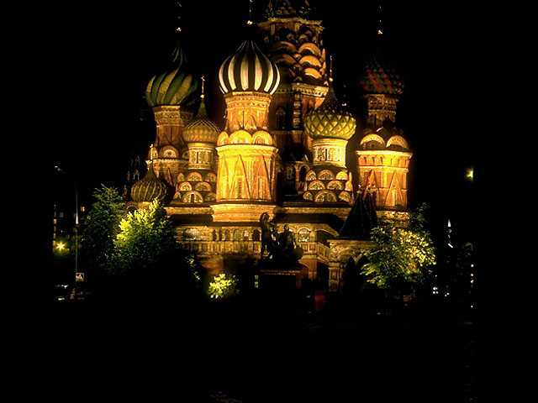
EL COMUNISMO ARRAZO GRAN PARTE DEL MUNDO
Gran parte de EUROPA occidental y todo la Europa oriental se convirtió al comunismo renegando su fe católica: Polonia, Hungría, Austria, Checoslovaquia, Yugoslavia, Hungría, y la Union Soviética.etc.

Slide 34
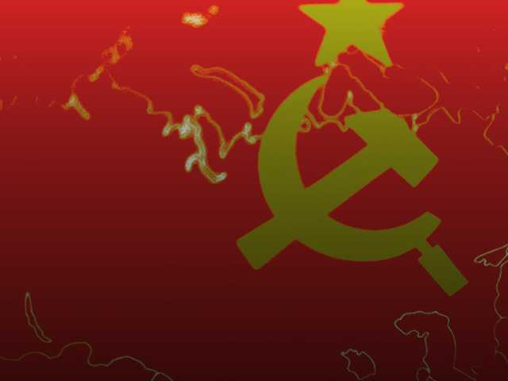
EL MARXISMO - LENINISMO, se extendió por el mundo exportando su revolución y su ideología materialista.
No faltaron sacerdotes y ministros religiosos que se unieron al comunismo.
Países que en otro tiempo fueron bastiones del catolicismo fueron sacudidos por el ateísmo.
EL REY DEL SUR se había levantado contra el REY DEL NORTE!

Slide 35
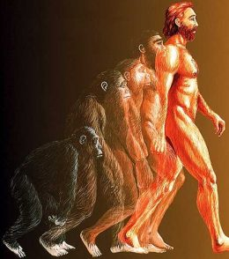
A la par del comunismo se levantaron otras ideologías ateas
Charles Darwin (1809-1882)
Ideó la doctrina de la Evolución de las especies negando la existencia de un Dios creador.

Slide 36
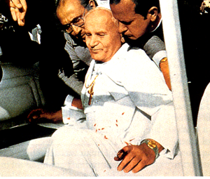
EL REY DEL SUR INTENTO ANIQUILAR AL REY DEL NORTE
El 13 de mayo de 1981 la Unión Soviética a través de Bulgaria organizó un atentado contra el Papa Juan Pablo II.
Mehmet Ali Agca, un terrorista turco, atentó contra la vida del pontífice romano.

Slide 37
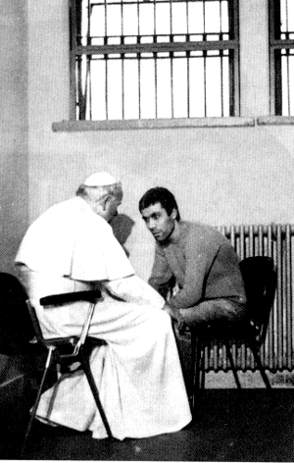
La caída del comunismo se estaba fraguando
En 1983, después del atentado, el papa visitó a Agca, el hombre que intentó matarlo. Lo que hablaron es todavía un secreto, pero…
La caída del comunismo estaba fraguada!

Slide 38
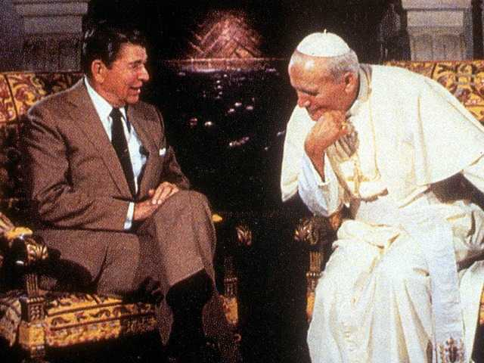
REAGAN Y EL PAPADO se unieron para orquestar la caida del comunismo
En su visita al Vaticano, el 7 de junio de 1982, Reagan confió al papado toda la información de la CIA para derribar al comunismo. (Reader’s Digest, “John Paul II and the Hidden History of Our time”, p. 213)

Slide 39
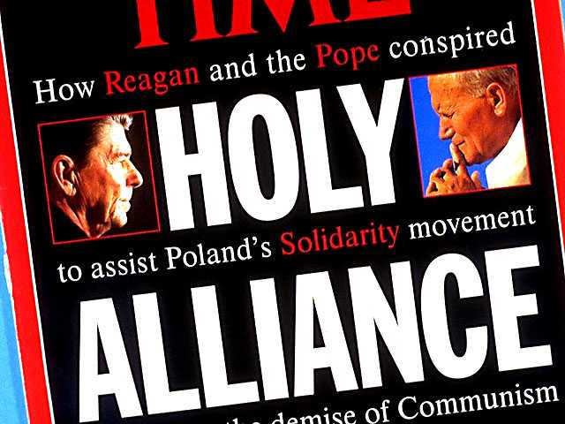
EL PRIMER GOLPE
El apoyo de USA y el PAPADO al movimiento Solidaridad en Polonia

Slide 40
EL PRIMER GOLPE
El sindicato Solidaridad en Polonia dirigido por Lech Walesa, se levantó en huelga y el general Jaruzelski decretó ley marcial.
Sin embargo, USA, amenazó con sanciones a URSS y Polonia si la ley marcial no terminaba y no se liberaba los presos políticos.
A su vez el papa fue a Polonia, su tierra natal. Era la primera visita de un papa a un país comunista. Volvería por segunda vez, el 16 de junio de 1983. Jaruzelski levantó la ley marcial y liberó a 225 presos políticos.
En 1990 la democracia se restauró en Polonia. El papa logró lo que los tanques no lograron. Fue el primer país comunista en caer.

Slide 41
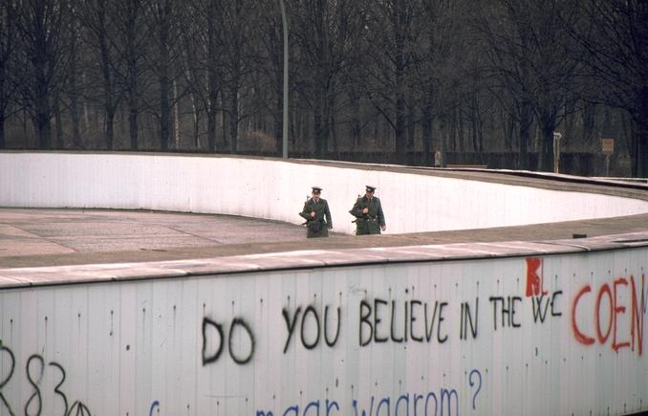
EL SEGUNDO GOLPE NO SE DEJO ESPERAR!
Durante 28 años Alemania fue dividida por un muro infame:
El muro de la intolerancia comunista a la libertad de culto y de conciencia.

Slide 42
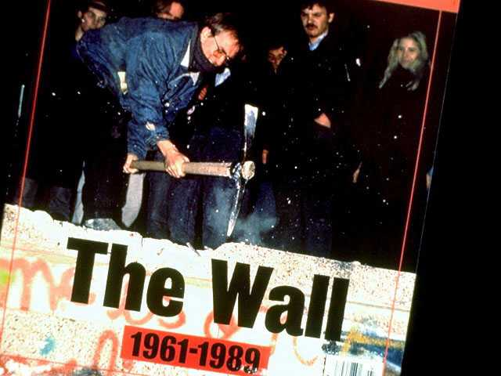
EL SEGUNDO GOLPE QUE NADIE PODIA CREER!
EN 1989 EL MURO DE BERLIN CAYO:
LA ALEMANIA COMUNISTA SE REUNIFICO CON LA ALEMANIA OCCIDENTAL.
LAS HORAS DEL COMUNISMO ESTABAN CONTADAS.

Slide 43
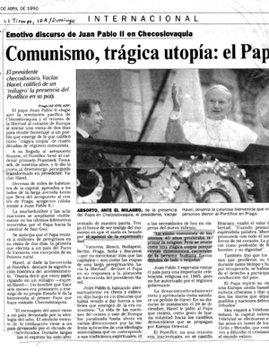
UN TERCER GOLPE
Checoslovaquia, la nación que en el pasado se quiso revelar al comunismo y fue aplastada, en 1990 hizo su revolución pacífica volviendo a la democracia.
El papa al visitarlos dijo: “La visión comunista de los últimos 40 años procuraba reprimir la religión. Pero se reveló como una trágica utopía…”

Slide 44
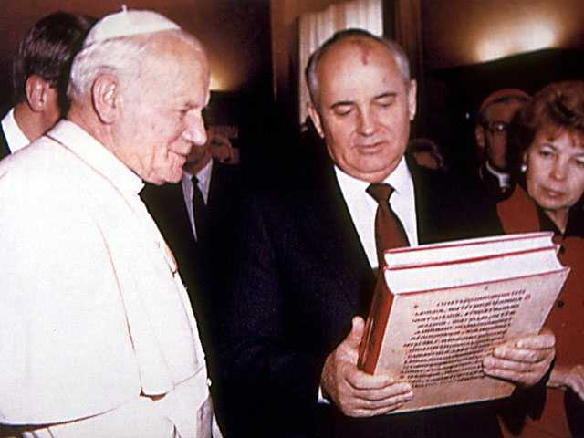
EL GOLPE FULMINANTE!
LA UNION SOVIETICA se desmoronó después de la visita de Gorbachev al Vaticano.
La democracia se apoderó de URSS. Muchas de sus repúblicas se independizaron renunciando al comunismo.

Slide 45
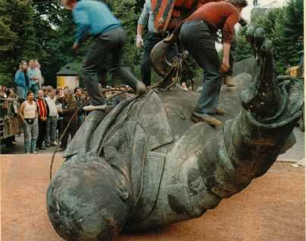
EL MARXISMO - LENINISMO LLEGO A SU FINAL EN LA URSS.
EL REY DEL NORTE HABIA GANADO LA BATALLA.

Slide 46
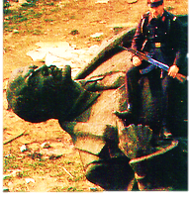
LA CAIDA DEL COMUNISMO
“Subestimando el poder de la religión, los medios de comunicación dieron por sentado que las revoluciones de Europa Oriental se debían a factores economícos y democráticos… (pero) hubo un agente de cambio mucho más profundo.
El movimiento de Solidaridad de Polonia nunca hubiera triunfado sin el apoyo de la Iglesia Católica” (Feder, Don. “Boston Herald”, nov. 12/90; citado en Selecciones del Reader’s Digest, agosto de 1991, p. 50-52)

Slide 47
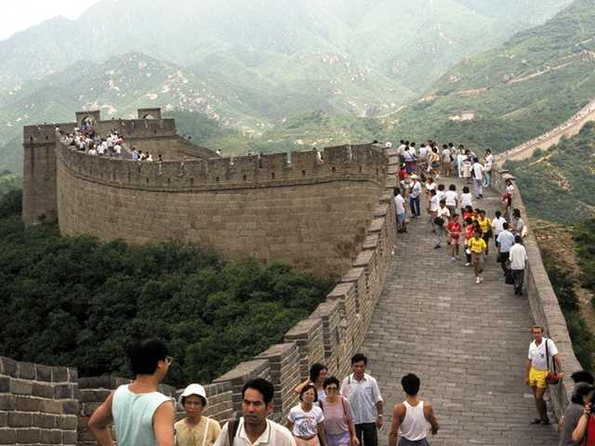
LA OPINION DE CHINA EN CUANTO AL CAUSANTE DE LA CAIDA DEL COMUNISMO
Los líderes de China, al ver el colapso del comunismo en Europa, están convencidos que el principal responsable fue el papa Juan Pablo II.
China considera al Papa y a la iglesia enemigo público Número Uno. (Revista “Newsweek” , Agosto 26, 1991, p. 49)

Slide 48
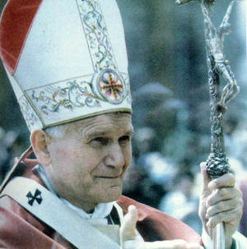
EL PAPA:
UN SIMBOLO DE LIBERACION
La caída del comunismo en Europa oriental… y la fallida revuelta en la plaza de Tiananmen en junio de 1989 (han hecho) que muchos jóvenes desilusionados … hayan aceptado el cristianismo como una forma de protesta política.
Un profesor extranjero en Shanghái dijo: “Tal como en Europa Oriental, la religión es una forma de luchar sin luchar”…
El Papa… para los hijos de la plaza de Tiananmen es un símbolo de liberación” (Revista Newsweek, ídem.)

Slide 49
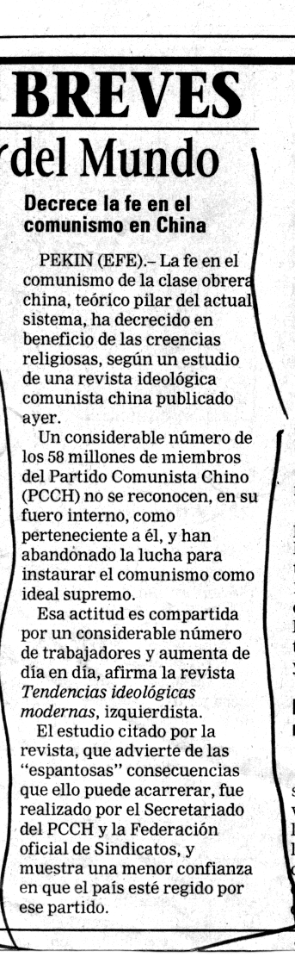
El comunismo en China pierde terreno
La fe en el comunismo de la clase obrera china, teórico pilar del actual sistema, ha decrecido en benfeficio de las creencias religiosas.
“La Opinión”, Reporte de la EFE. Viernes 16 de mayo de 1997, p. 7A

Slide 50
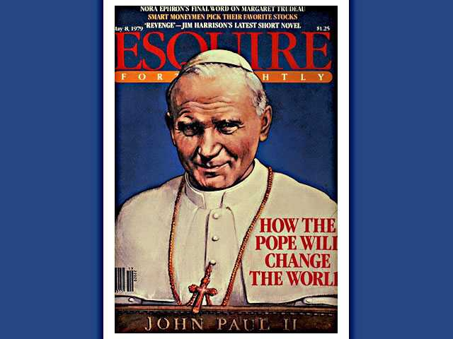
E
L
P
A
P
A
D
O
EL PODER DEL CAMBIO EN EL MUNDO
ASI LO ACEPTA EL MUNDO MISMO

Slide 51
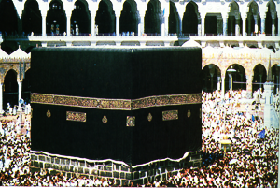
El rey del Norte invadirá todo!
“Y se apoderará de los tesoros de oro y plata, y de todas las cosas preciosas de Egipto; y los de Libia y Etiopía le seguirán” (Dan.11:43)
Libia y Etiopía son representantes del mundo islámico!

Slide 52
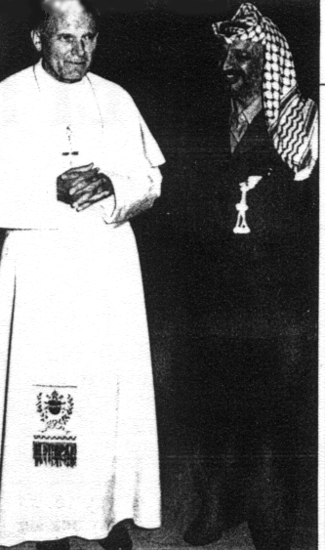
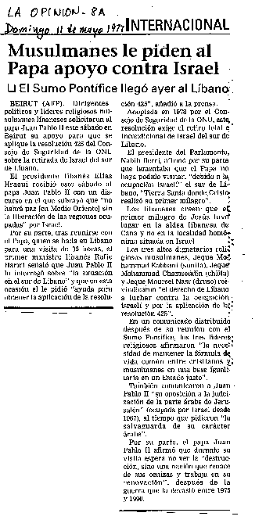
Los musulmanes reconocen el liderazgo del papado
La Opinión 8A
Domingo mayo 11/1977
Ya desde 1977 pedían el apoyo del mismo para lograr que las resoluciones de la ONU en favor del mundo palestino se cumpliesen.
En 1984, Arafat, decía: “No vacilo, cuando tengo alguna duda o inquietud, en consultar al Papa” (Revista Cromos, sept. 20, 1993, pg. 29)

Slide 53
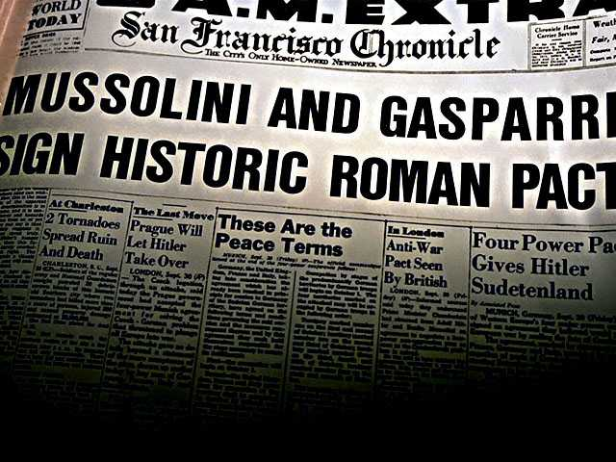
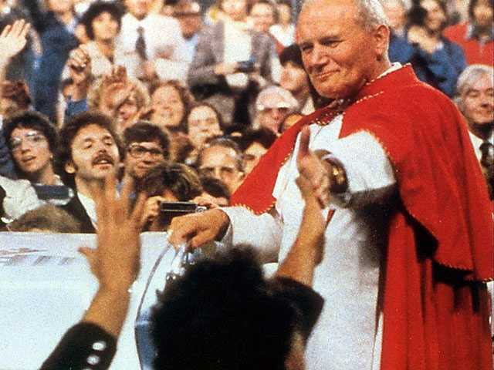
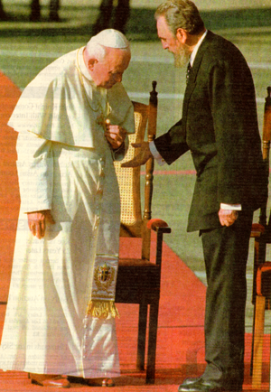
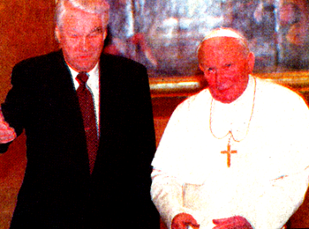
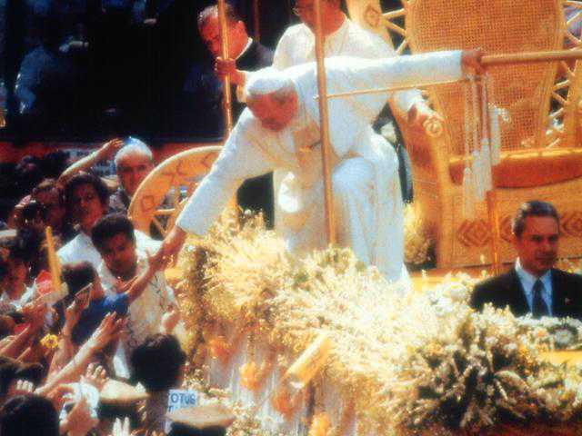
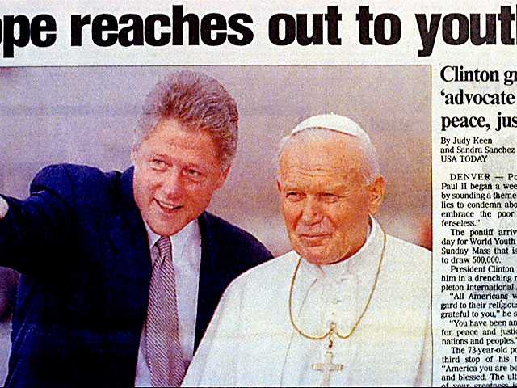
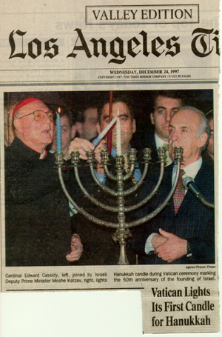
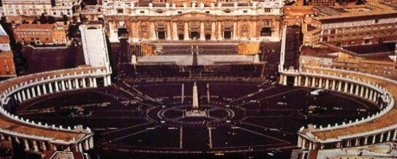
Todos se aliarán!

Slide 54
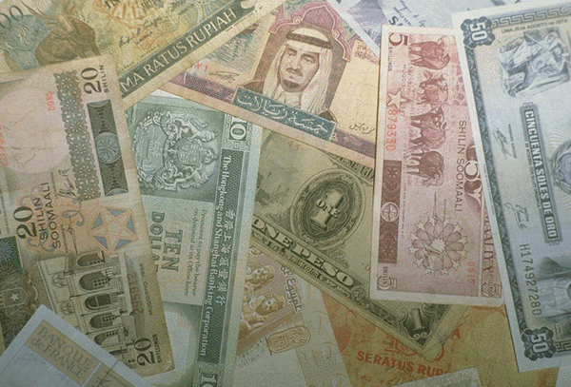
La alianza mundial impondrá medidas que atentarán contra los derechos del pueblo de Dios
“Y se le permitió infundir aliento a la imagen de la besia, para que la imagen hablase e hiciese matar a todo el que no la adorase.
“Y hacía que a todos… se les pusiese una marca en la mano derecha, o en la frente;
“Y que ninguno pudiese comprar ni vender, sino el que tuviese la marca o el nombre de la bestia, o el número de su nombre…
“...Y su número es 666.” (Apoc. 13:15-18)

Slide 55
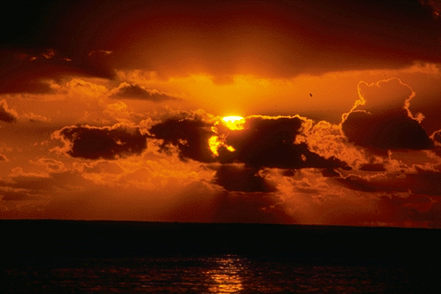
EL REY DEL NORTE LLEGARA
A SU FINAL
“PERO NOTICIAS DEL ORIENTE Y DEL NORTE LO ATEMORIZARAN, y saldrá con gran ira para destruir y matar a muchos.
“Y plantará las tiendas de su palacio entre los mares y el monte glorioso y santo, MAS LLEGARA A SU FIN, Y NO TENDRA QUIEN LE AYUDE” (Dan. 11:44)

Slide 56
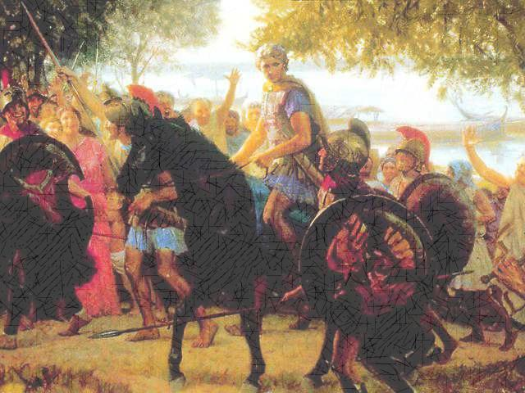
LOS REYES DEL ORIENTE
Es una alusión a Ciro (cuyo nombre significa el Ungido, el Mesías), quien comandando a los reyes del oriente medo-persa atacaron a Babilonia y la derrotaron liberando y rehabilitando al pueblo de Dios que estaba cautivo allí.

Slide 57

CRISTO acabará para siempre con el Rey del Norte y su alianza
“Porque como el relámpago que sale del oriente y se muestra hasta el occidente, así será también la venida del hijo del Hijo del Hombre” (Mat. 24:27)

Slide 58

El pueblo de Dios será liberado
“En aquel tiempo se levantará Miguel, el gran príncipe que está de parte de los hijos de pueblo; y será tiempo de angustia, cuan nunca fue desde que hubo gente hasta entonces; pero en aquel tiempo será libertado tu pueblo, todos los que se hallen escritos en el libro” (Dan. 12:1)

Slide 59

Pero en su desespero, el rey del Norte y el diablo intentarán destruir a los santos
“… Y Saldrá con gran ira para destruir y matar a muchos” (Dan. 11:44)
“Ay de los moradores de la tierra y del mar! porque el diablo ha descendido a vosotros con gran ira, sabiendo que tiene poco tiempo” (Apoc. 12:12)

Slide 60
Intentará imponer una marca!
En qué consiste la marca de la bestia?
La Biblia dice que es un nombre y un número…
El 666 !
Qué significa esto? ESTE SERA NUESTRO PROXIMO TEMA!

